Slide 1


Hospedagem e Domínio
Rua Santo André, 680 – Boa Vista – São Caetano do Sul

Slide 2





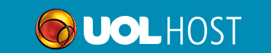
Hospedagem
Hospedagem Web (Web Hosting):
É um serviço que permite armazenar os arquivos do site (como imagens, textos, códigos e bancos de dados) em servidores conectados à internet. Esses servidores garantem que o site fique acessível 24/7 para os visitantes. Existem vários tipos de hospedagem, como compartilhada, VPS, dedicada e em nuvem.
Iremos abordar dois tipos a hospedagem local e a hospedagem na web.

Slide 3


Hospedagem
Hospedagem Local
A hospedagem local acontece quando usamos um programa de servidor instalado na máquina onde vai ficar armazenado o site.
Para este tipo de hospedagem, que pode ser feita como utilização de uma rede interna (intranet), como também pode ser usado para hospedar um site de forma externa, desde que o usuário tenha um endereço de IP privado e que crie uma regra de segurança na porta do roteador pessoal.
Os programas usados para criar um servidor local são na maioria das vezes gratuitos, e podem ser usados com outras finalidades, como um servidor de banco de dados local, etc. Exemplo de programas usados para servidores: XAMP, LAMP, WAMP, etc.

Slide 4
Hospedagem
Hospedagem WEB
A hospedagem web acontece quando utilizamos servidores próprios para hospedagem de sites disponíveis na web. Exemplo: LOCALWEB, HOSTINGER, HOSTIGATOR, UOLHOST, etc.
Na hospedagem Web, o usuário contrata um serviço de acordo com suas necessidades por um período de tempo. Neste serviço já aparece vinculado um endereço de IP privado e a possibilidade de ter um "DOMINIO" contratado diretamente pela empresa de hospedagem, assim como outros serviços.
Uma forma que vem ganhando muita visibilidade na hospedagem WEB é a utilização de serviços em nuvem (CLOUD SERVICES) com empresas como AMAZON, GOOGLE, MICROSOFT, entre outras. Criando seu próprio servidor de hospedagem em nuvem.

Slide 5

Hospedagem
FIREBASE (Google Cloud Plataform)
Nos últimos anos, Firebase emergiu como uma das plataformas mais populares para desenvolvimento de aplicativos móveis e web, oferecendo uma gama robusta de serviços integrados na nuvem. Originalmente adquirida pelo Google em 2014, Firebase evoluiu significativamente para se tornar uma solução abrangente para desenvolvedores que buscam construir, melhorar e escalar seus aplicativos de maneira eficiente e com pouca complexidade.

Slide 6
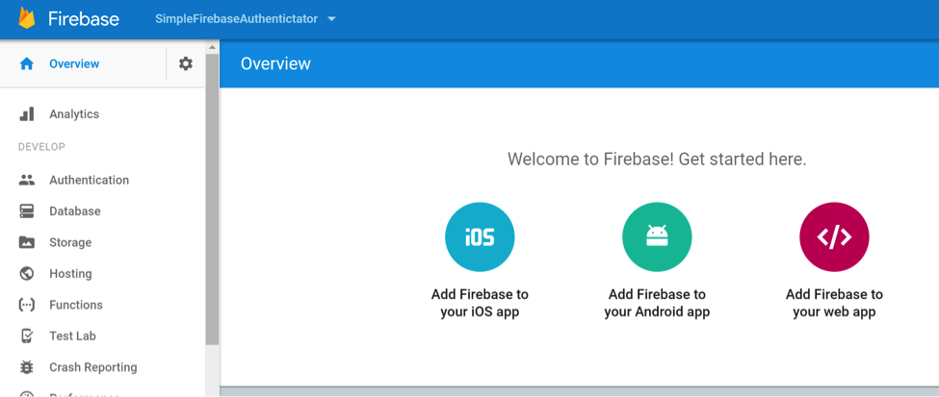
Hospedagem
O que é Firebase?
Firebase é uma plataforma de desenvolvimento de aplicativos móveis e web que fornece uma variedade de serviços que ajudam os desenvolvedores a criar e gerenciar seus aplicativos, desde o desenvolvimento inicial até a distribuição e análise de uso. Essa plataforma permite que desenvolvedores foquem no desenvolvimento de funcionalidades principais do aplicativo, enquanto o Firebase cuida de grande parte da infraestrutura necessária para suportar essas funcionalidades.

Slide 7
Hospedagem
Principais Serviços do Firebase
Firestore: Um banco de dados NoSQL em tempo real que permite armazenar e sincronizar dados entre clientes em tempo real. É ideal para aplicativos que requerem dados em tempo real e sincronização offline.
Authentication: Gerenciamento completo de autenticação de usuários, com suporte para autenticação por e-mail/senha, redes sociais como Google, Facebook, Twitter, entre outros, além de autenticação anônima.
Cloud Firestore: Uma base de dados de documentos NoSQL que permite armazenar, sincronizar e consultar dados para seus aplicativos móveis e web.
Storage: Armazenamento de arquivos na nuvem, ideal para imagens, vídeos ou outros conteúdos que precisam ser acessados rapidamente pelos usuários.
Cloud Functions: Permite escrever funções backend sem precisar gerenciar servidores. Funciona com eventos gerados pelos serviços do Firebase, como autenticação ou alterações no banco de dados.
Hosting: Hospedagem de conteúdo estático e dinâmico diretamente nos servidores do Firebase, com SSL gratuito, permitindo a implantação rápida de aplicações web.
Cloud Messaging: Envio de mensagens e notificações para dispositivos móveis e web, integrando-se facilmente com outros serviços do Google, como o Firebase Analytics. Analytics: Fornece insights detalhados sobre o uso do aplicativo, incluindo dados de usuários, eventos e conversões, ajudando a entender melhor o comportamento dos usuários e otimizar a experiência do aplicativo.
Performance Monitoring: Monitoramento do desempenho do aplicativo em tempo real, identificando problemas de desempenho e otimizando o desempenho geral do aplicativo.
Remote Config: Permite ajustar a aparência e o comportamento do aplicativo sem precisar lançar uma atualização, com base em variáveis definidas pelo desenvolvedor.
Machine Learning: Integração com o Google Cloud Machine Learning para implementar funcionalidades avançadas de aprendizado de máquina nos aplicativos Firebase

Slide 8

Hospedagem
Node.js e Hospedagem de Página no Firebase
Node.js e Firebase são duas tecnologias poderosas que, quando combinadas, oferecem uma plataforma flexível e eficiente para o desenvolvimento e hospedagem de aplicações web modernas. Neste artigo, exploraremos o papel do Node.js no contexto do Firebase e como você pode usar essas ferramentas para hospedar uma página web de forma simples e eficaz.

Slide 9
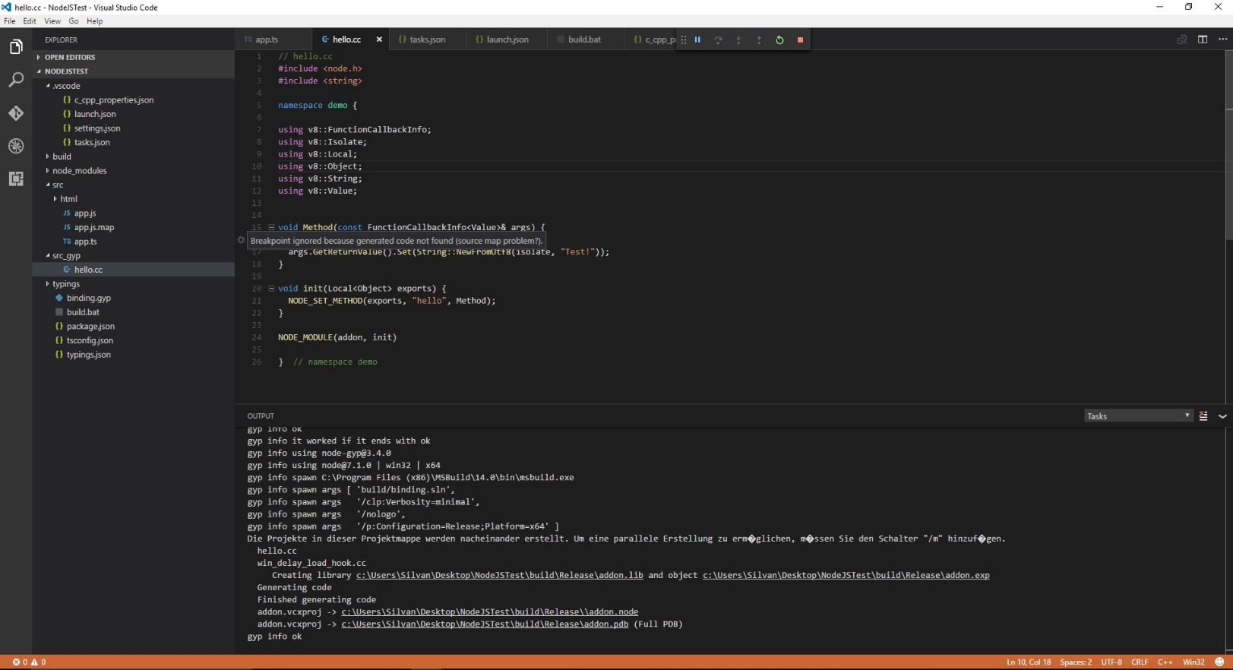
Hospedagem
O que é Node.js?
Node.js é um ambiente de execução JavaScript construído sobre o motor V8 do Google Chrome. Ele permite que os desenvolvedores usem JavaScript tanto no frontend quanto no backend, unificando o desenvolvimento de aplicativos web. Node.js é conhecido por sua capacidade de lidar com operações de entrada e saída de forma não bloqueante e eficiente, o que o torna ideal para aplicações em tempo real e escaláveis.

Slide 10
Hospedagem
Usando Node.js para Hospedar uma Página no Firebase
Para hospedar uma página web usando Firebase, você pode aproveitar o Firebase Hosting, que permite hospedar conteúdo estático e dinâmico diretamente nos servidores do Firebase. Aqui está um guia básico para começar:
Instalação do Firebase CLI: Primeiramente, você precisa instalar o Firebase Command Line Interface (CLI), que permite interagir com os serviços Firebase diretamente do seu terminal. Você pode instalá-lo via npm (Node Package Manager) usando o seguinte comando:
Configuração do Firebase: Após a instalação, você precisa fazer login na sua conta do Google e iniciar um novo projeto Firebase (caso ainda não tenha um). Use o comando abaixo e siga as instruções para autenticar e configurar seu projeto: Durante o processo de inicialização (firebase init), você será solicitado a escolher os serviços que deseja configurar. Certifique-se de selecionar o Firebase Hosting.
Preparação do Projeto: Após a inicialização, você terá uma estrutura básica de diretórios do Firebase. Coloque os arquivos estáticos do seu site (HTML, CSS, JavaScript, imagens, etc.) na pasta public criada pelo Firebase CLI.
Deploy do Projeto: Para implantar seu site, basta executar o seguinte comando no diretório do projeto onde está o arquivo firebase.json:
Isso fará o upload dos arquivos do seu site para os servidores do Firebase Hosting e tornará sua página acessível através de um subdomínio do firebaseapp.com ou um domínio personalizado configurado por você.

Slide 11
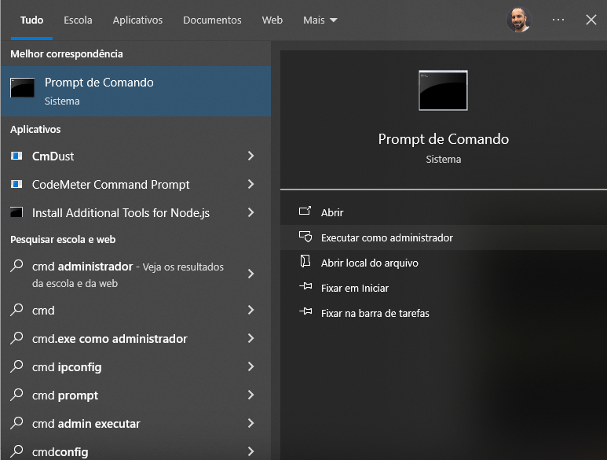
Hospedagem
Baixar o Node.Js no endereço:
https://nodejs.org/
Instalar como Administrador, clicando no ícone do arquivo baixado com o botão direito do mouse e escolhendo instalar como Administrador.
Após instalar o Node.Js, abrir o Prompt do DOS pelo atalho Windows+S ou na barra de pesquisa e digitar CMD. Ao aparecer o ícone do DOS clicar com o Botão direito do mouse e “executar como administrador”.

Slide 12
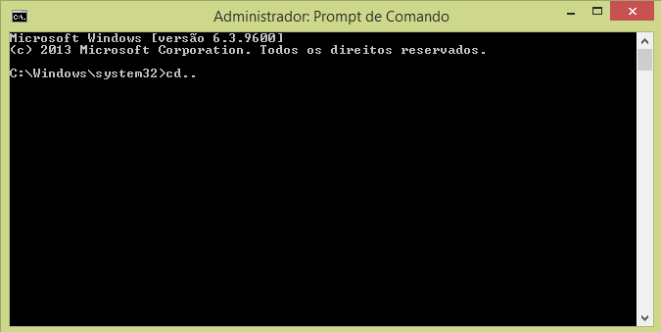
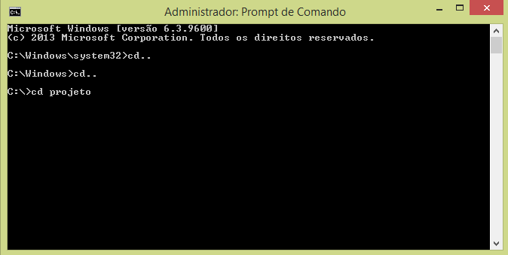
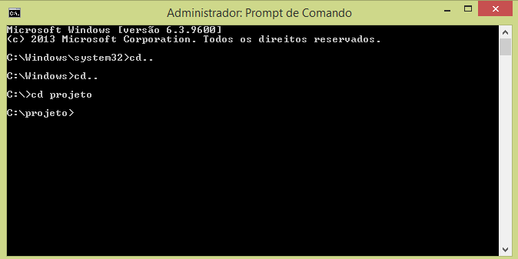
Hospedagem
Ao abrir o DOS, utilizar os comandos CD.. e CD NomedaPasta para entrar no local que esta todo o seu projeto Web.
DICA: aconselhável criar uma pasta para guardar seu projeto no diretório C: do seu computador. Assim você terá mais facilidade de encontrar o projeto para hospedar.

Slide 13
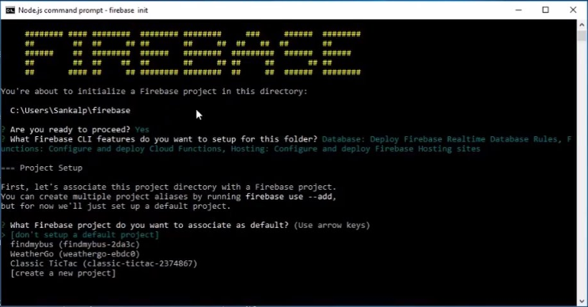
Hospedagem
Após ter a pasta do projeto aberta no prompt do dos como aparece na sequência acima, iremos atualizar o aplicativo do Firebase no NODE. Digite a instrução abaixo:
npm install –g firebase-tools
Isto irá subir os arquivos necessários para que o Firebase possa hospedar seu projeto. Este processo demora alguns minutos.
Agora, depois de ter instalado todos os arquivos do Firebase, vamos fazer o login na sua conta. Digitar o comando conforme aparece abaixo.
Firebase login
Esta opção abrirá o navegador do seu computador na tela do Firebase e você deve informar o seu usuário e senha para que ele possa vincular sua conta com o NodeJs.
Deposi de estar conectado com o Firebase será exibido na tela do DOS sua conta de cadastro do Firebase indicando que você já esta conectado e pode começar a subir o projeto, para isto, agora utilizaremos outro comando:
firebase init

Slide 14
Hospedagem
Quando executamos essa instrução o firebase abre todos os projetos disponíveis na sua conta para que você escolha em qual deseja hospedar o seu projeto de web. Para selecionar uma pasta de projeto, descer utilizando as setas do teclado e clicar com a tecla ESPAÇO para selecionar o projeto.
Após escolher a pasta, teremos uma séries de perguntas do sistema como:
“Você quer utilizar o index que foi criado dentro da pasta public?”
Nesta etapa basta digitar Y para sim e N para não.
Também temos que selecionar o tipo de utilização do Firebase. Para subir arquivos devemos selecionar:
HOSTING: configure and deploy Firebase Hosting sites.
Por fim, a utlima instrução a ser digitada:
firebase deploy
Esta ultima instrução irá subir para o servidor do firebase todos os arquivos que estiverem na pasta PUBLIC do projeto que você criou no diretório C: do seu c omputador. Será exibido a URL provisória do seu site que pode ser acessado de qualquer dispositivo que utilize internet.

Slide 15
Domínio
Um domínio de página web é o endereço único que os usuários digitam no navegador para acessar um site. Ele funciona como um nome amigável para um endereço IP, tornando mais fácil para as pessoas encontrarem um site sem precisar memorizar números complicados.
Estrutura de um Domínio:
Um domínio geralmente é composto por três partes principais:
Prefixo (opcional) – Exemplo: www. (pode ser qualquer coisa, como blog. ou loja.)
Nome do Domínio – Exemplo: exemplo
Extensão do Domínio (TLD - Top-Level Domain) – Exemplo: .com, .br, .org, .net
Exemplo completo:
www.exemplo.com.br
www. → Prefixo (opcional)
exemplo → Nome do domínio
.com.br → Extensão do domínio

Slide 16
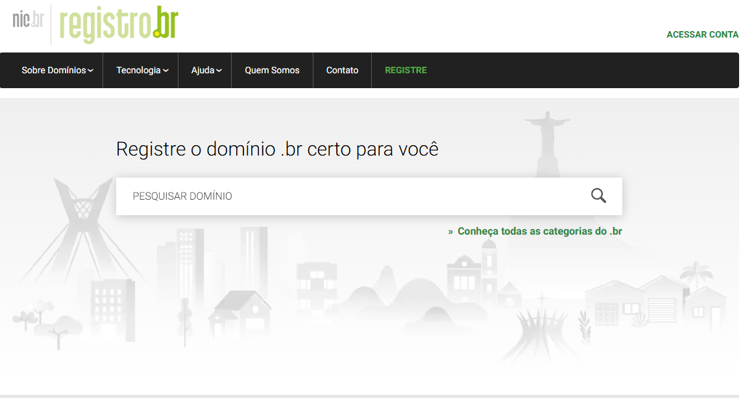
Domínio
Como Funciona?
Quando alguém digita um domínio no navegador, um sistema chamado DNS (Domain Name System) traduz esse nome para o endereço IP do servidor onde o site está hospedado. Assim, o navegador consegue carregar a página correta.
Como Registrar um Domínio?
Para ter um domínio próprio, você precisa registrá-lo em um provedor de domínios, como Registro.br (para domínios .br), GoDaddy, HostGator, Namecheap, entre outros.

